Slide 1

NEOMORTGAGE
Proyecto Final Modelos de Crédito
Integrantes:
Keysi Fuentes Piña
Mavi Andrea Larissa Gracian Camacho

Slide 2
¿Qué es NeoMortgage?
Plataforma fintech basada en Machine Learning, análisis hipotecario y modelos de negocio.
NeoMortgage es un motor hipotecario inteligente que:
Evalúa riesgo crediticio con Machine Learning.
Calcula amortización completa.
Integra variables macroeconómicas (Banxico).
Evalúa fondeo, LGD, EL y utilidad neta.
Aplica políticas dinámicas de mora y prepago.

Slide 3
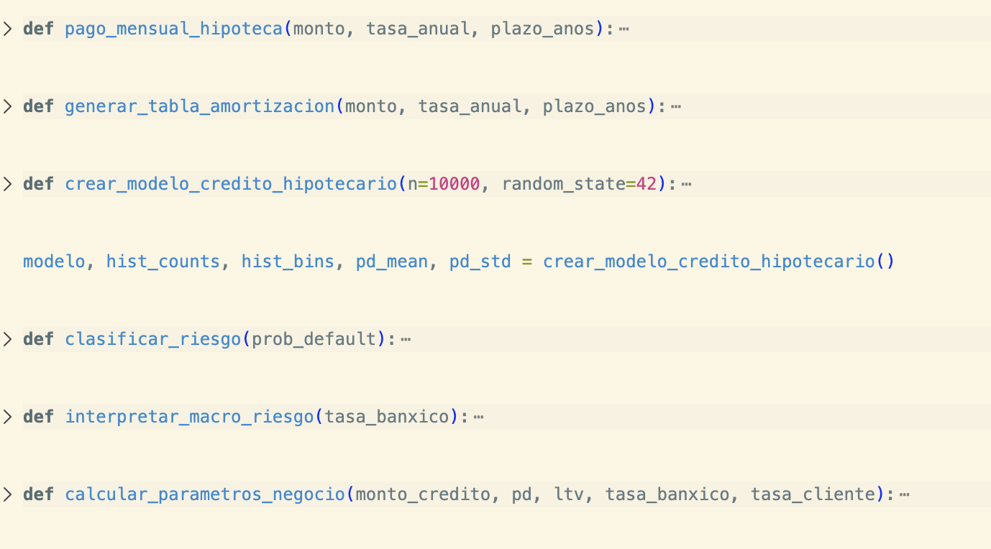
Arquitectura del modelo
Componentes principales:
1. Capa de datos
- Datos del cliente (ingreso, score, edad, atrasos).
- Datos del crédito (monto, plazo, tasa).
- Datos de la vivienda (valor, zona, tipo).
2. Modelo de ML:
- Logistic Regression entrenado con 10,000 simulaciones.
- Preprocesamiento con OneHot + StandardScaler.
- Output: PD (probabilidad de default).
3. Capa financiera:
- PTI, LTV, relación deuda/ingreso.
- Tasa mínima rentable, costo de fondeo, EL.
4. Motor de decisión:
- Aprobación / rechazo.
- Margen y utilidad neta.

Slide 4
Cómo funciona el modelo de Machine Learning?
1. Entrada de variables:
Se toman 14 variables relevantes.
2. Preprocesamiento automático:
Variables numéricas → escaladas.
Variables categóricas → OneHotEncoding.
3. Entrenamiento:
Logistic Regression ajusta probabilidades.
Aprendizaje supervisado con variable 'default'.
4. Salida:
PD entre 0 y 1.
Z-score (distancia respecto a la cartera).
Banda de riesgo.
Insumo para tasa, fondeo y decisión.

Slide 5
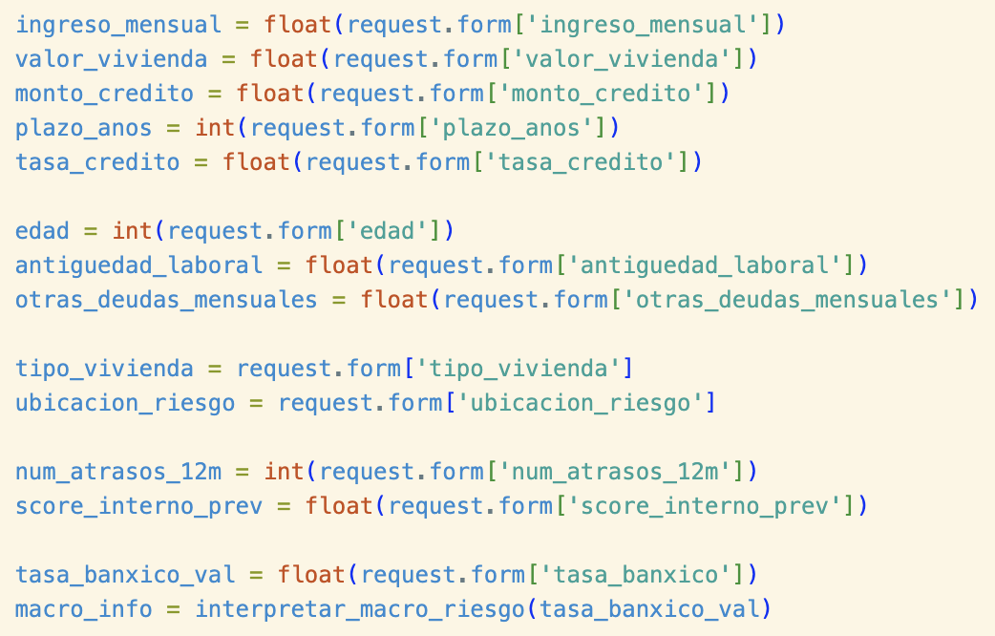
Variables usadas por el modelo
Variables del cliente:
Ingreso mensual
Edad
Score interno
Deudas mensuales
Atrasos 12 meses
Antigüedad laboral
Variables del crédito:
Monto
Plazo
Tasa
PTI (pago/ingreso)
LTV (crédito/valor casa)
Variables de vivienda:
Tipo (interés social/media/residencial/lujo)
Riesgo zona (bajo/medio/alto)

Slide 6
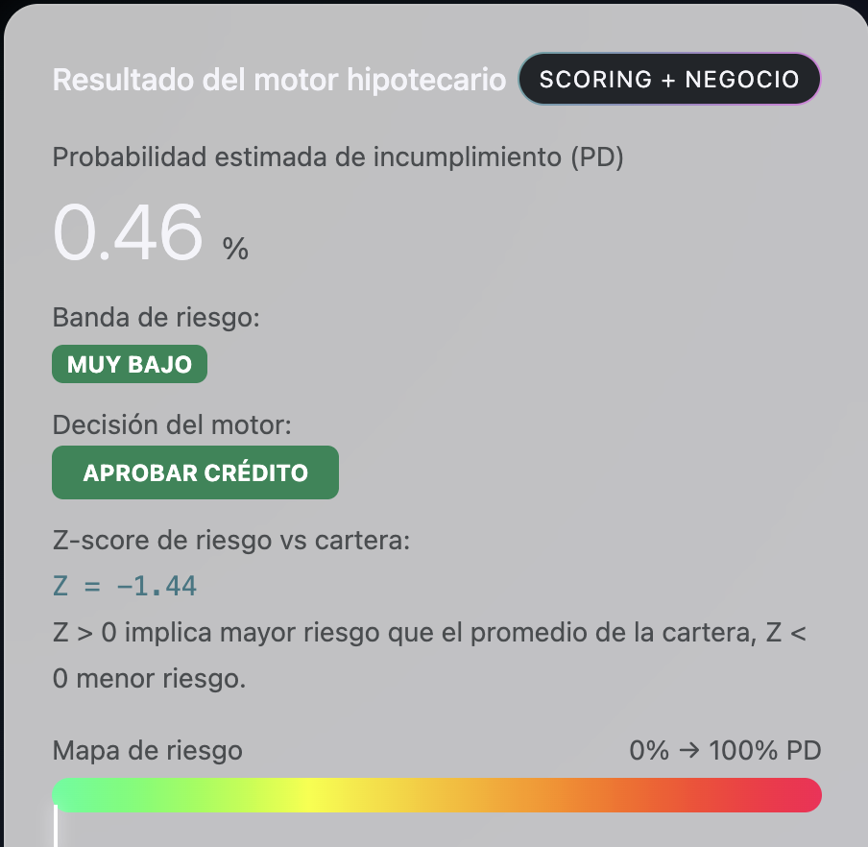
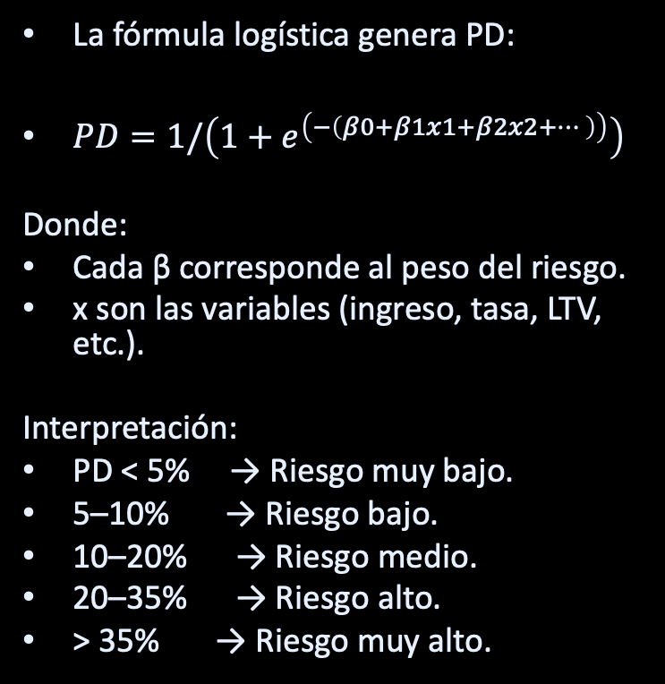
Cálculo de PD: Probabilidad de Incumplimiento
La fórmula logística genera PD:
$PD=1/\left(1+e^{\left(−\left(β0+β1x1+β2x2+…\right)\right)}\right)$
Donde:
Cada β corresponde al peso del riesgo.
x son las variables (ingreso, tasa, LTV, etc.).
Interpretación:
PD < 5% → Riesgo muy bajo.
5–10% → Riesgo bajo.
10–20% → Riesgo medio.
20–35% → Riesgo alto.
> 35% → Riesgo muy alto.

Slide 7
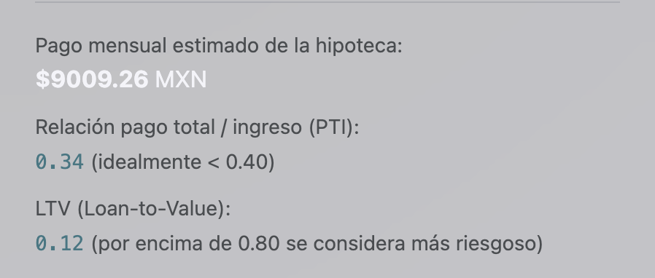
Cálculo de PTI y LTV
PTI (Payment-to-Income):
PTI = (pago mensual + deudas) / ingreso mensual
PTI alto = mayor riesgo de impago.
LTV (Loan-to-Value):
LTV = monto crédito / valor vivienda
• Valores > 0.80 aumentan el riesgo.
• Aumenta LGD y afecta EL.

Slide 8
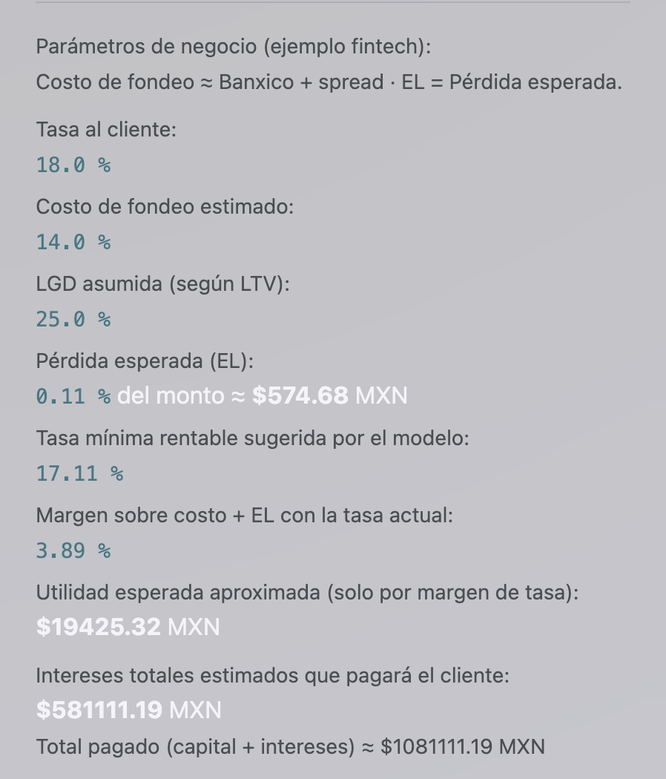
Integración macroeconómica (Banxico)
La tasa de referencia impacta:
1. Costo de fondeo:
fondeo = tasa_Banxico + spread
2. Tasa mínima rentable:
mínima = fondeo + EL + margen objetivo
3. Riesgo general del mercado:
Entorno restrictivo = mayor mora.

Slide 9
Pérdida esperada (EL)
EL = PD × LGD × EAD
Componentes:
PD: probabilidad de default
LGD: pérdida dada incumplimiento (según LTV)
EAD: exposición (monto del crédito)
Ejemplo:
PD = 8%, LTV = 85%, LGD = 35%, EAD = 1,000,000
EL = 0.08 × 0.35 × 1,000,000 = 28,000

Slide 10
Motor de decisión
El motor combina:
PD del modelo
PTI
LTV
Tasa mínima rentable
Utilidad neta ajustada
Decisión final:
APROBAR si cumple criterios.
RECHAZAR si riesgo > rentabilidad.

Slide 11
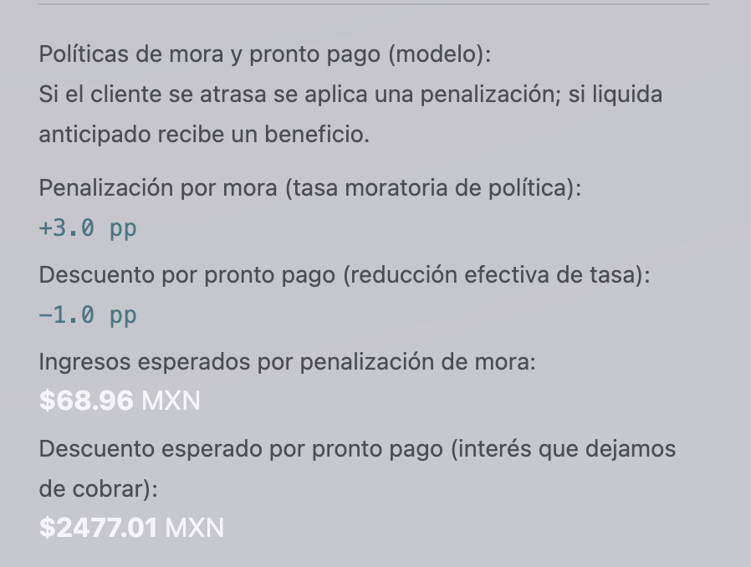
Política de mora y pronto pago
Simulación del comportamiento real:
Mora:
• Penalización +3 pp.
• Aumenta ingresos de recuperación.
Prepago:
• Descuento –1 pp.
• Reduce intereses cobrados.
Probabilidades dependen de PD.

Slide 12
Amortización
Año | Saldo inicial | Capital pagado | Intereses pagados | Pago total | Saldo final
1 | $500000.0 | $19682.58 | $88428.54 | $108111.12 | $480317.42
2 | $480317.42 | $23532.85 | $84578.27 | $108111.12 | $456784.57
3 | $456784.57 | $28136.3 | $79974.82 | $108111.12 | $428648.27
4 | $428648.27 | $33640.27 | $74470.85 | $108111.12 | $395008.0
5 | $395008.0 | $40220.92 | $67890.2 | $108111.12 | $354787.08
6 | $354787.08 | $48088.86 | $60022.26 | $108111.12 | $306698.22
7 | $306698.22 | $57495.92 | $50615.2 | $108111.12 | $249202.3
8 | $249202.3 | $68743.17 | $39367.95 | $108111.12 | $180459.13
9 | $180459.13 | $82190.58 | $25920.54 | $108111.12 | $98268.55
10 | $98268.55 | $98268.55 | $9842.57 | $108111.12 | $0.0
Generación automática:
Saldo inicial por año
Intereses anuales
Capital pagado
Saldo final
Pagos totales
Permite analizar costo total del crédito.

Slide 13
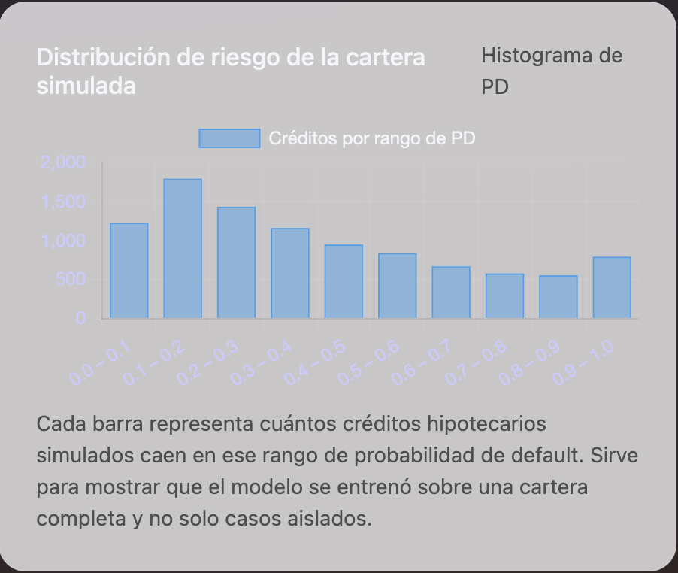
Utilidad neta final
Utilidad = intereses cobrados – fondeo – EL + mora – prepago
Se calcula:
Intereses brutos
Intereses fondeo
Pérdida esperada
Ajuste por mora/prepago
Margen total (%)

Slide 14
Conclusiones
En resumen, el motor hipotecario desarrollado demuestra que es posible evaluar de forma integrada el riesgo, la rentabilidad y el contexto macroeconómico de un crédito. El modelo permite identificar de manera rápida si un crédito es viable, rentable o riesgoso, combinando métricas como PD, LTV, PTI, fondeo y pérdida esperada.
A diferencia de herramientas tradicionales, este proyecto aporta una visión completa que puede ser valiosa para fintechs, sofipos o instituciones que buscan decisiones más objetivas y automatizadas. En conjunto, el trabajo ofrece una base sólida para convertir esta propuesta en un producto financiero real y escalable.

